Slide 1
Предметно-развивающая среда в группе казачьей направленности, в соответствии с ФГОС ДОО.
МАДОУ детский сад № 1
ст. Павловской
Воспитатель:
Пономаренко Алина Сергеевна

Slide 2
«Мы Должны проникнуться гордостью за то, что мы казаки, и привить эту гордость нашим потомкам. От того, какими мы будем сегодня и завтра, зависит будущее казачества. О нас и наших делах будут судить потомки. Так будем же достойны славы наших предков»
Атаман В.П. Громов

Slide 3
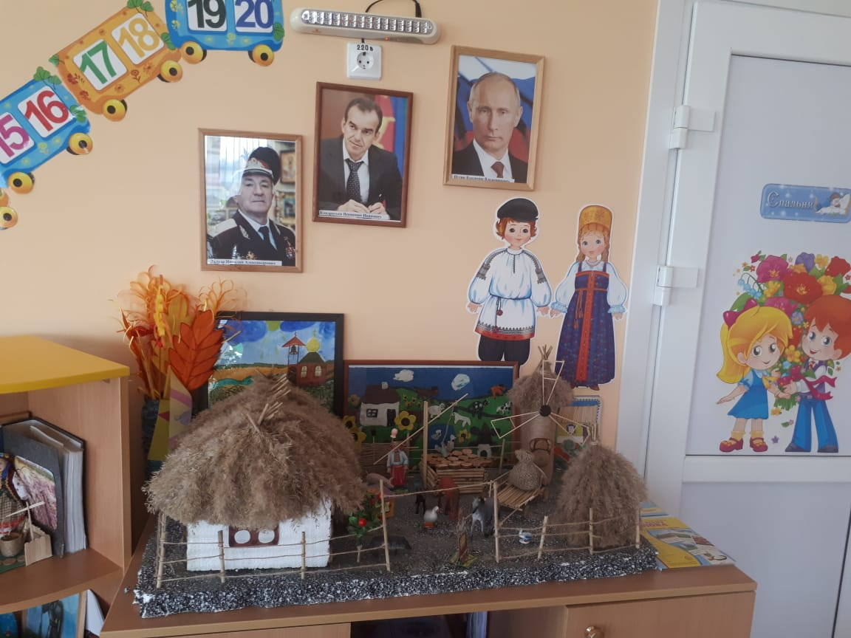
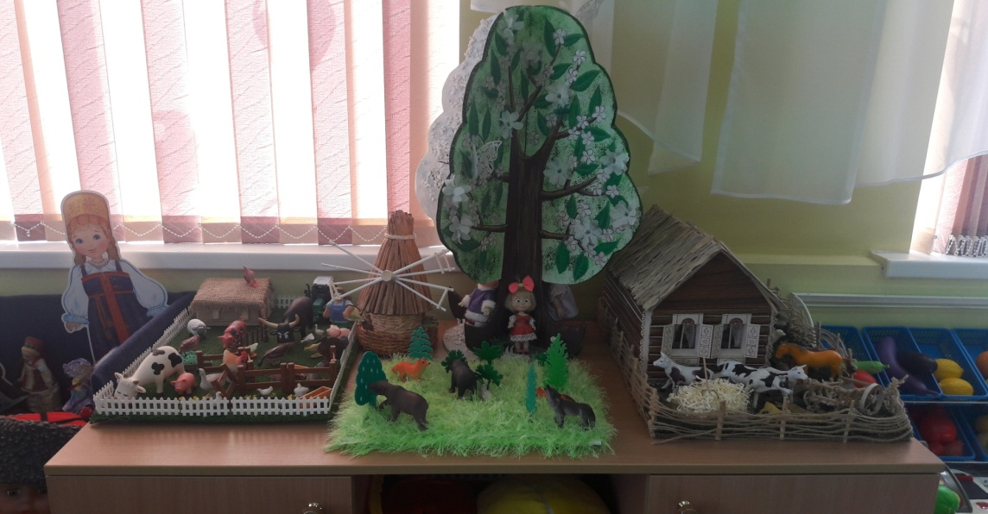
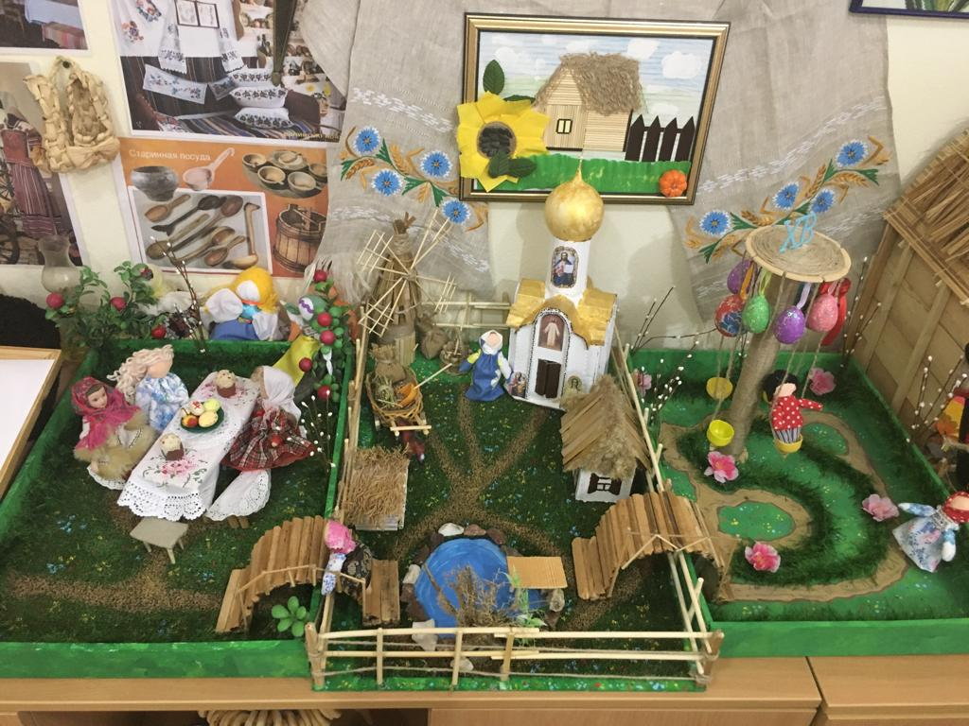
Макеты казачьей хаты и подворья

Slide 4
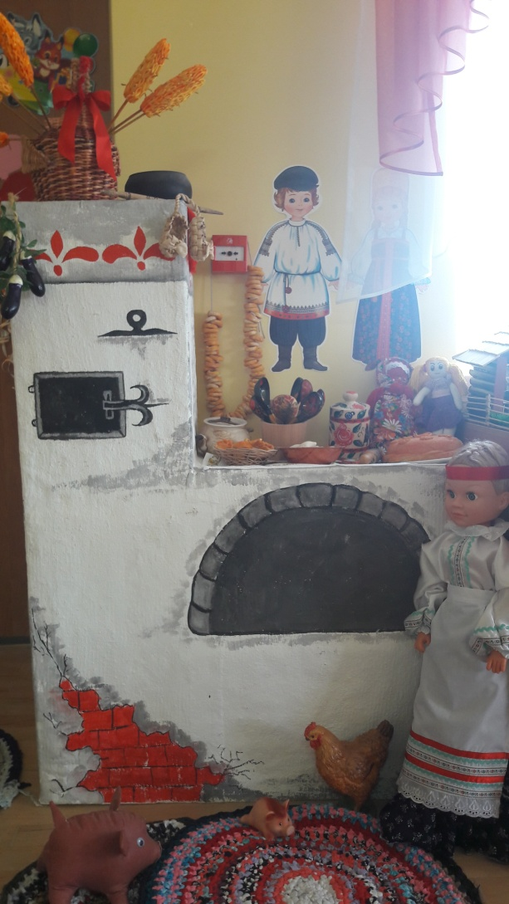
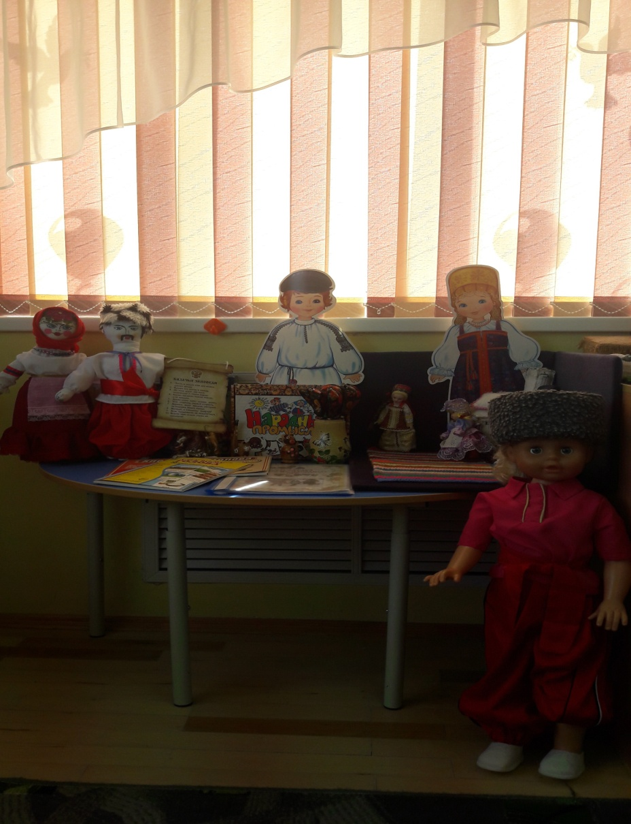

Slide 5
Информационно-тематический стенд для родителей, с информацией об истории Кубанского казачества.

Slide 6
Уголок ИЗО деятельности

Slide 7
Картотеки

Slide 8
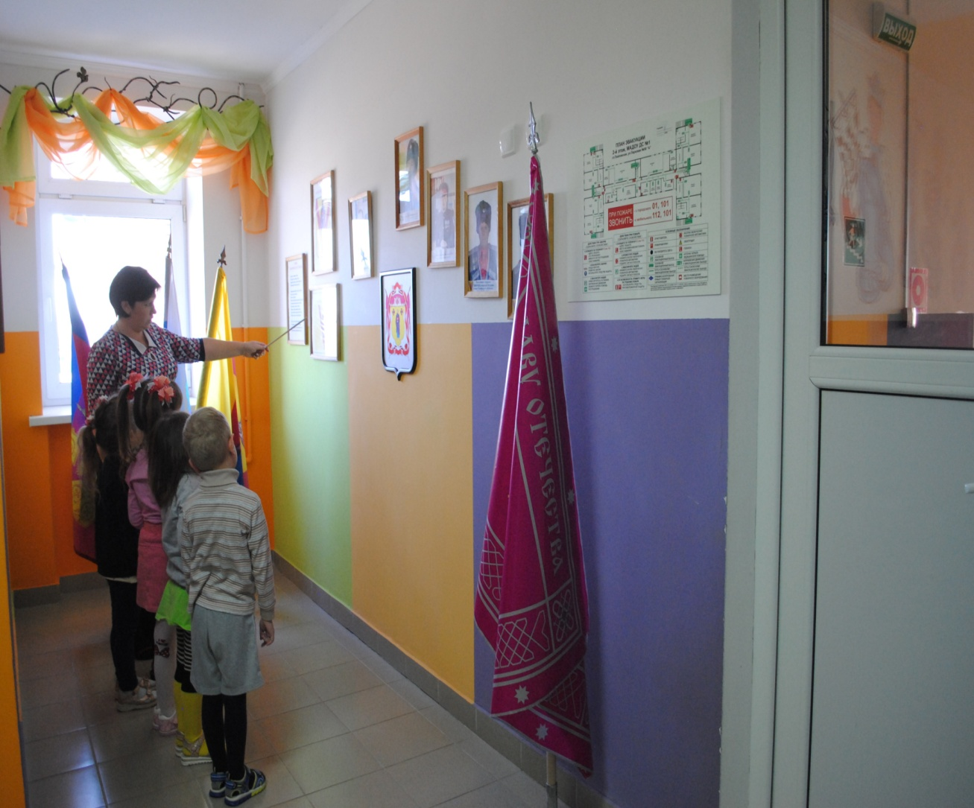
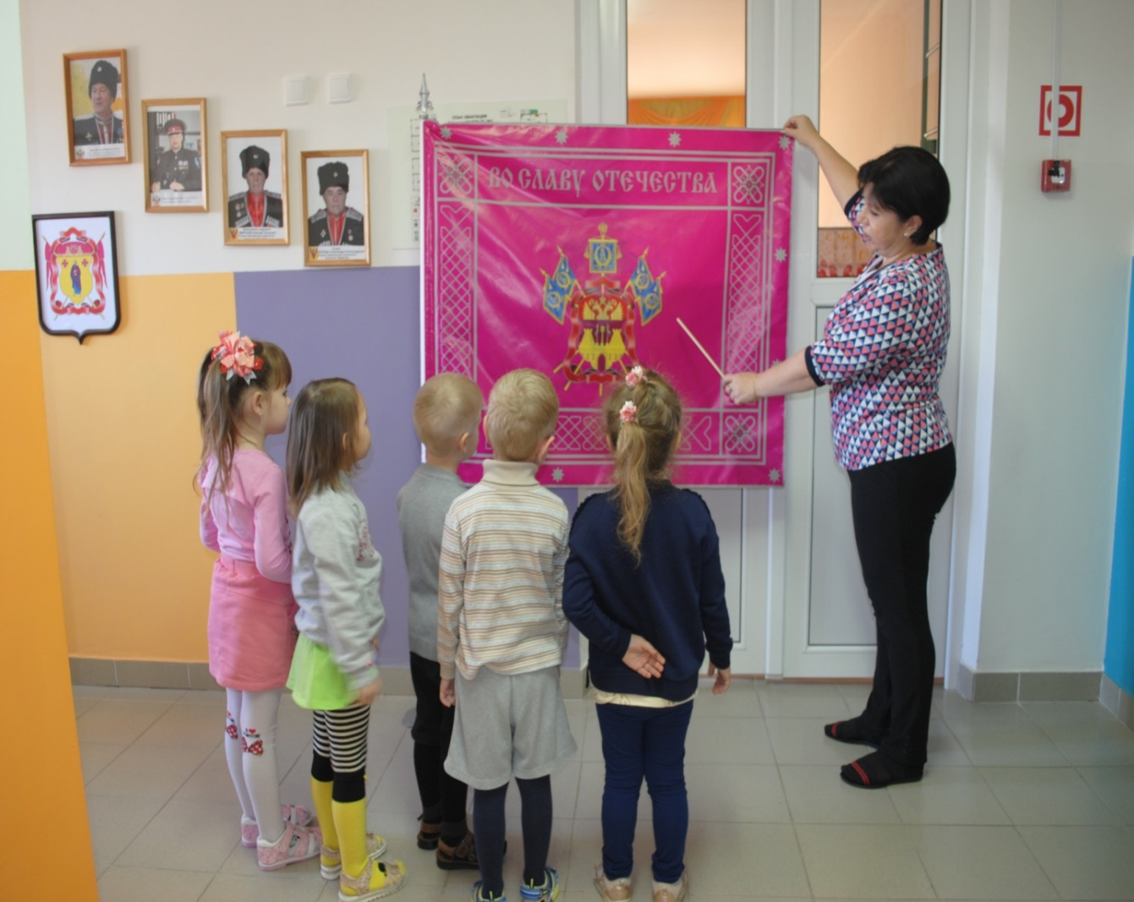
Уголок геральдики

Slide 9
Иконостас, макет Павловского Свято-Успенского храма.

Slide 10
Модуль «Кубанская хата, Ярмарка, Пасха»

Slide 11
Библиотека детской православной литературы.

Slide 12
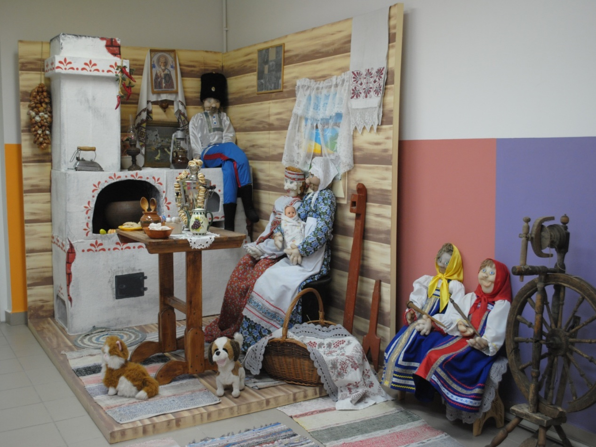
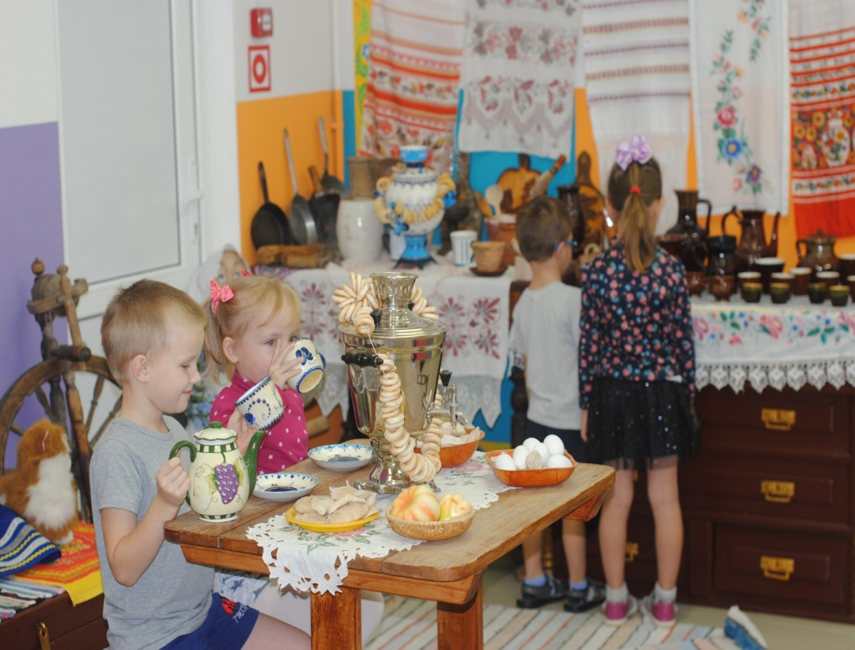
Музей «Казачья хата»

Slide 13
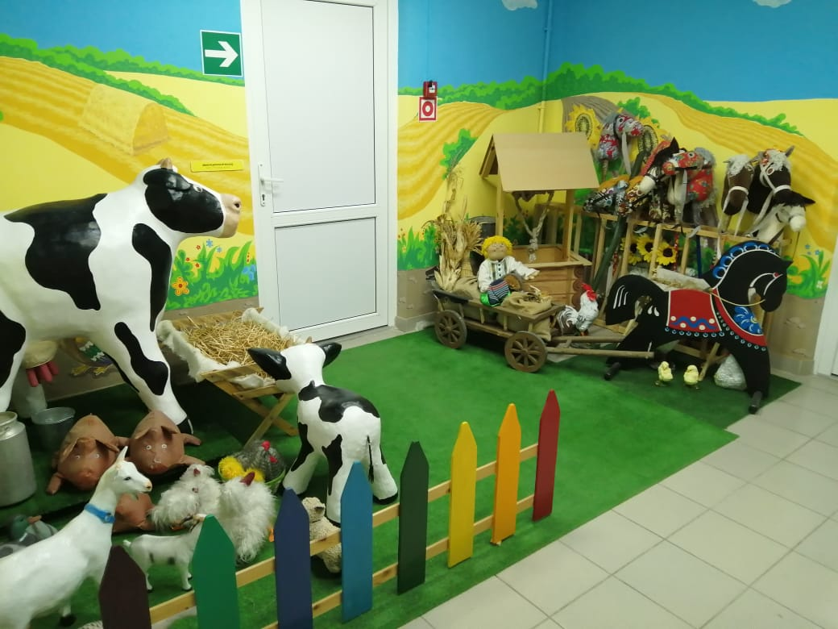
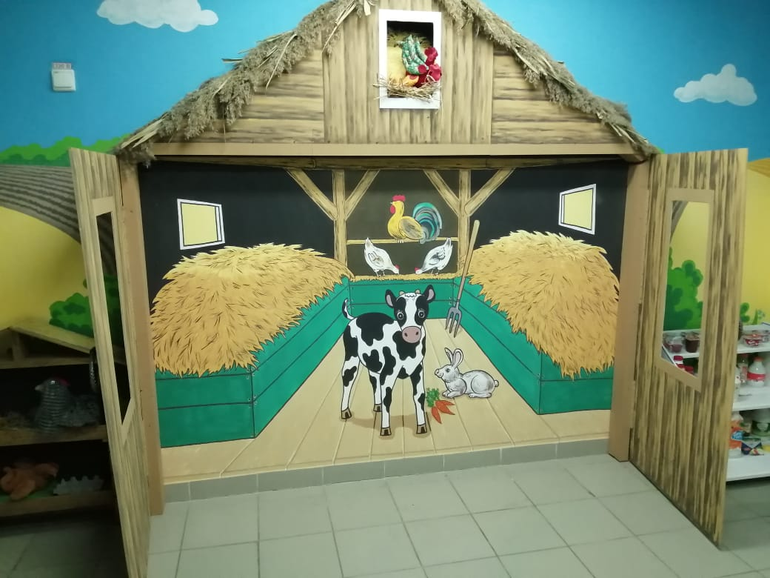
Мини-музей «Кубанское подворье»

Slide 14
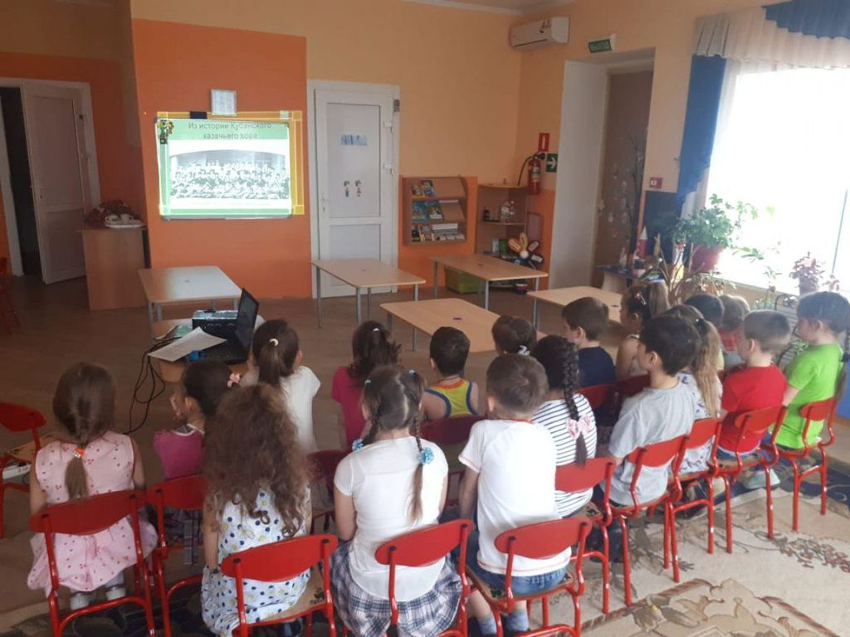
Прослушивание песен Кубанского казачьего хора

Slide 15
Знакомство с Казачьими заповедями

Slide 16
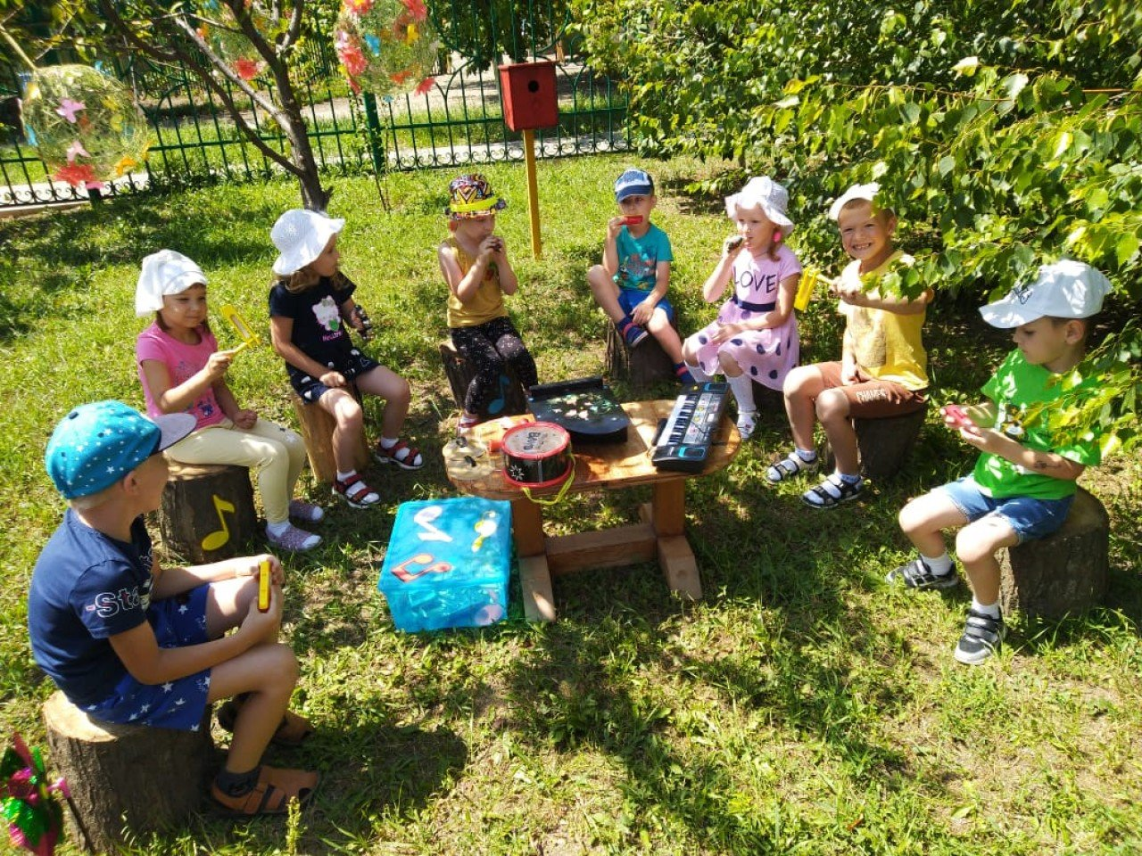
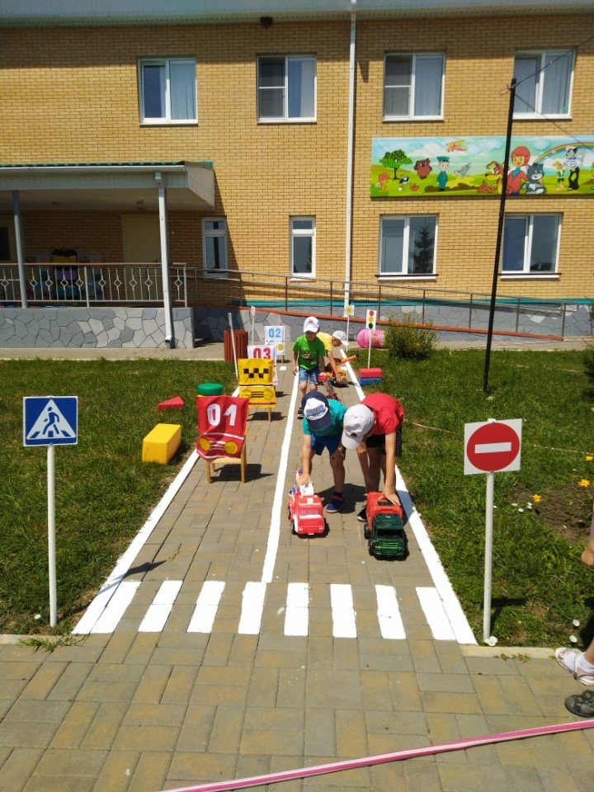
Экологическая тропа «Музыкальная гостиная», «Уголок ПДД»

Slide 17
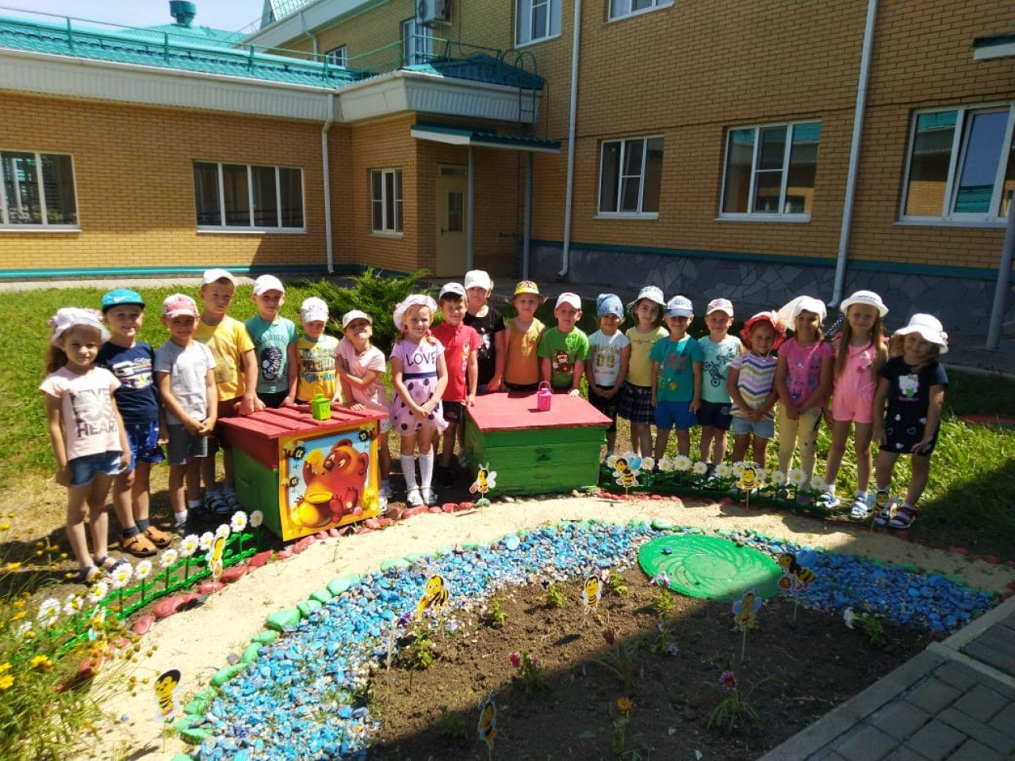
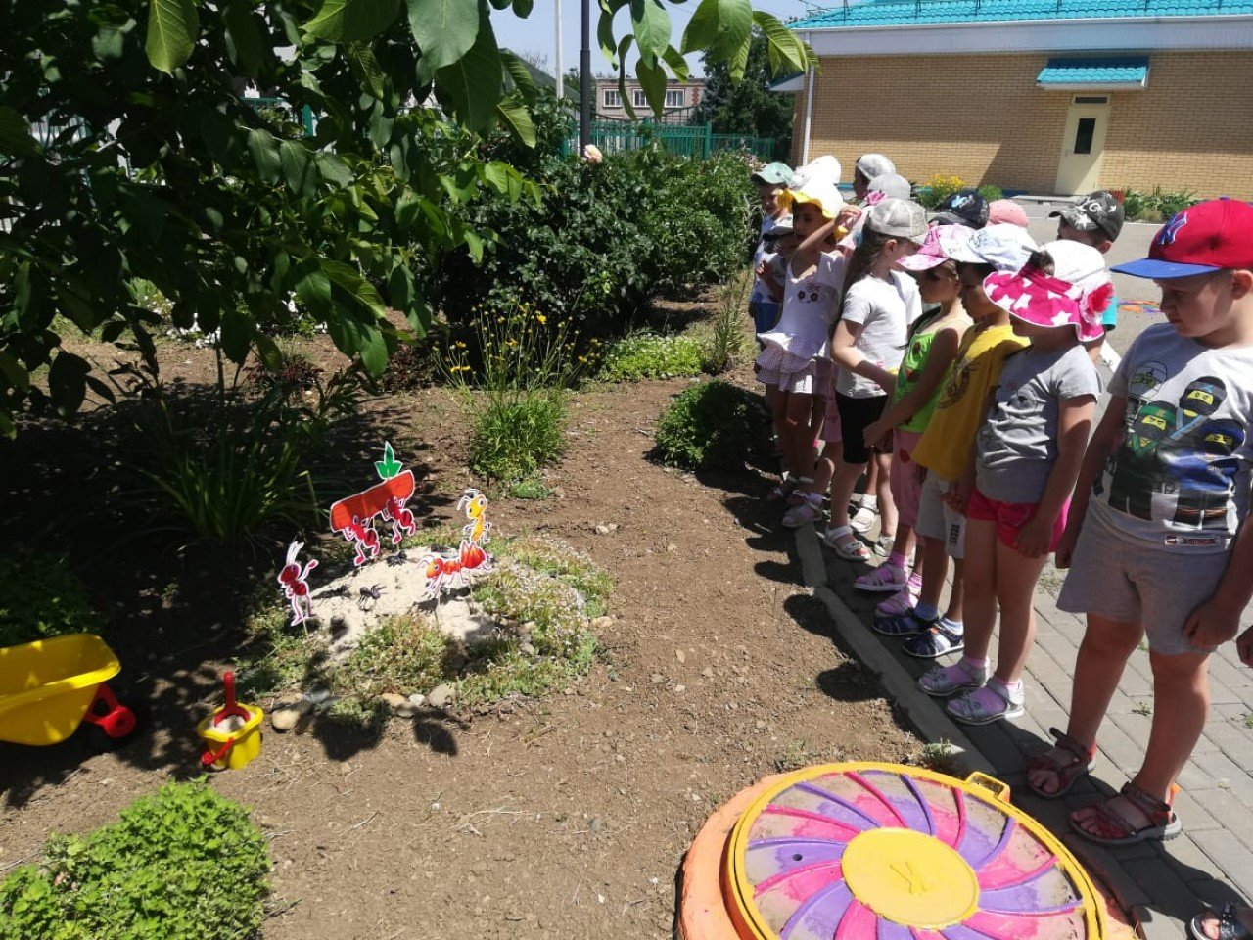
Экологическая тропа «Пчелиная пасека», «Муравейник»

Slide 18
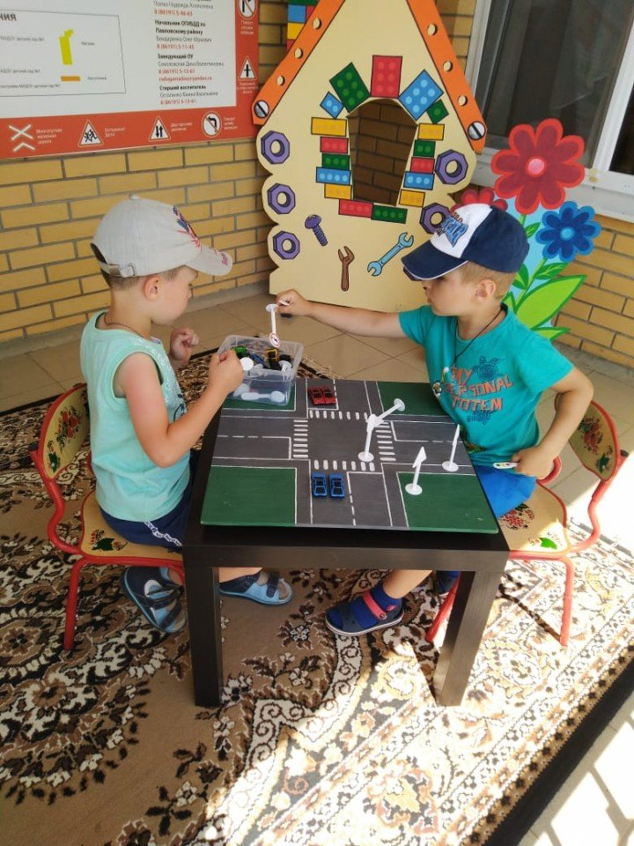
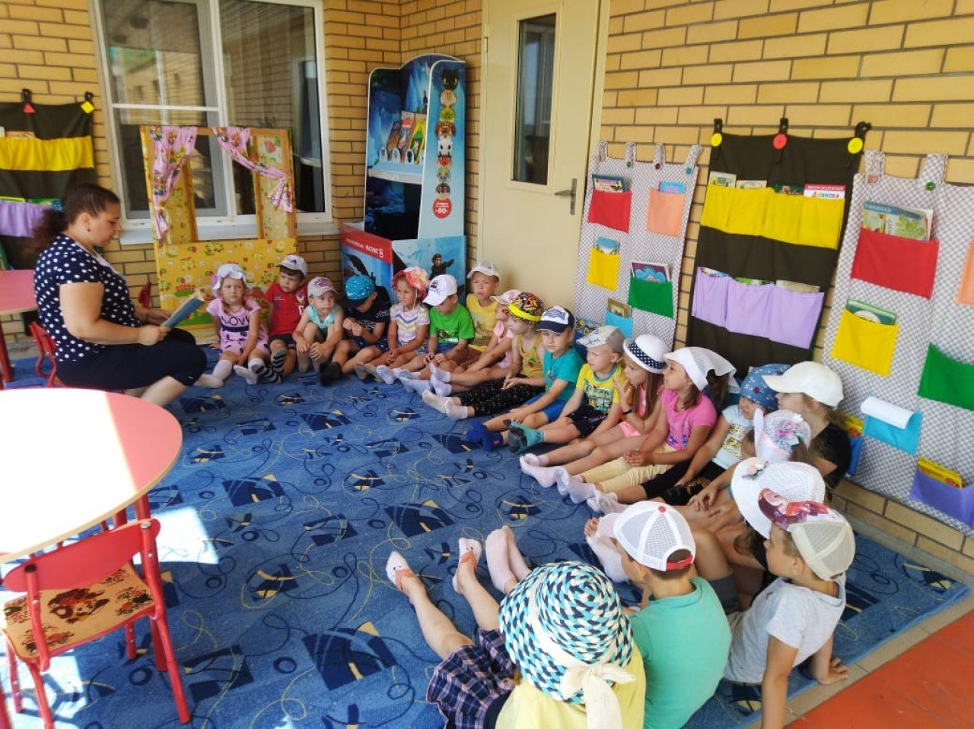
Экологическая тропа «Мастерская Винтика и Шпунтика», «Дом книги»

Slide 19
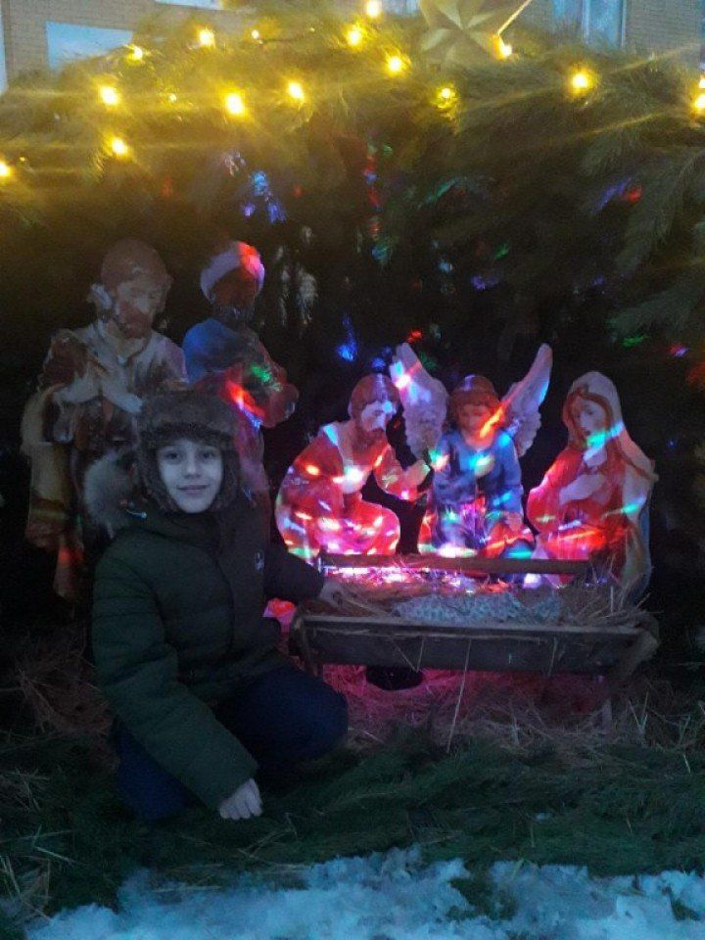
Инсталляция Рождественского Вертепа

Slide 20
Спасибо за внимание!

